Slide 1
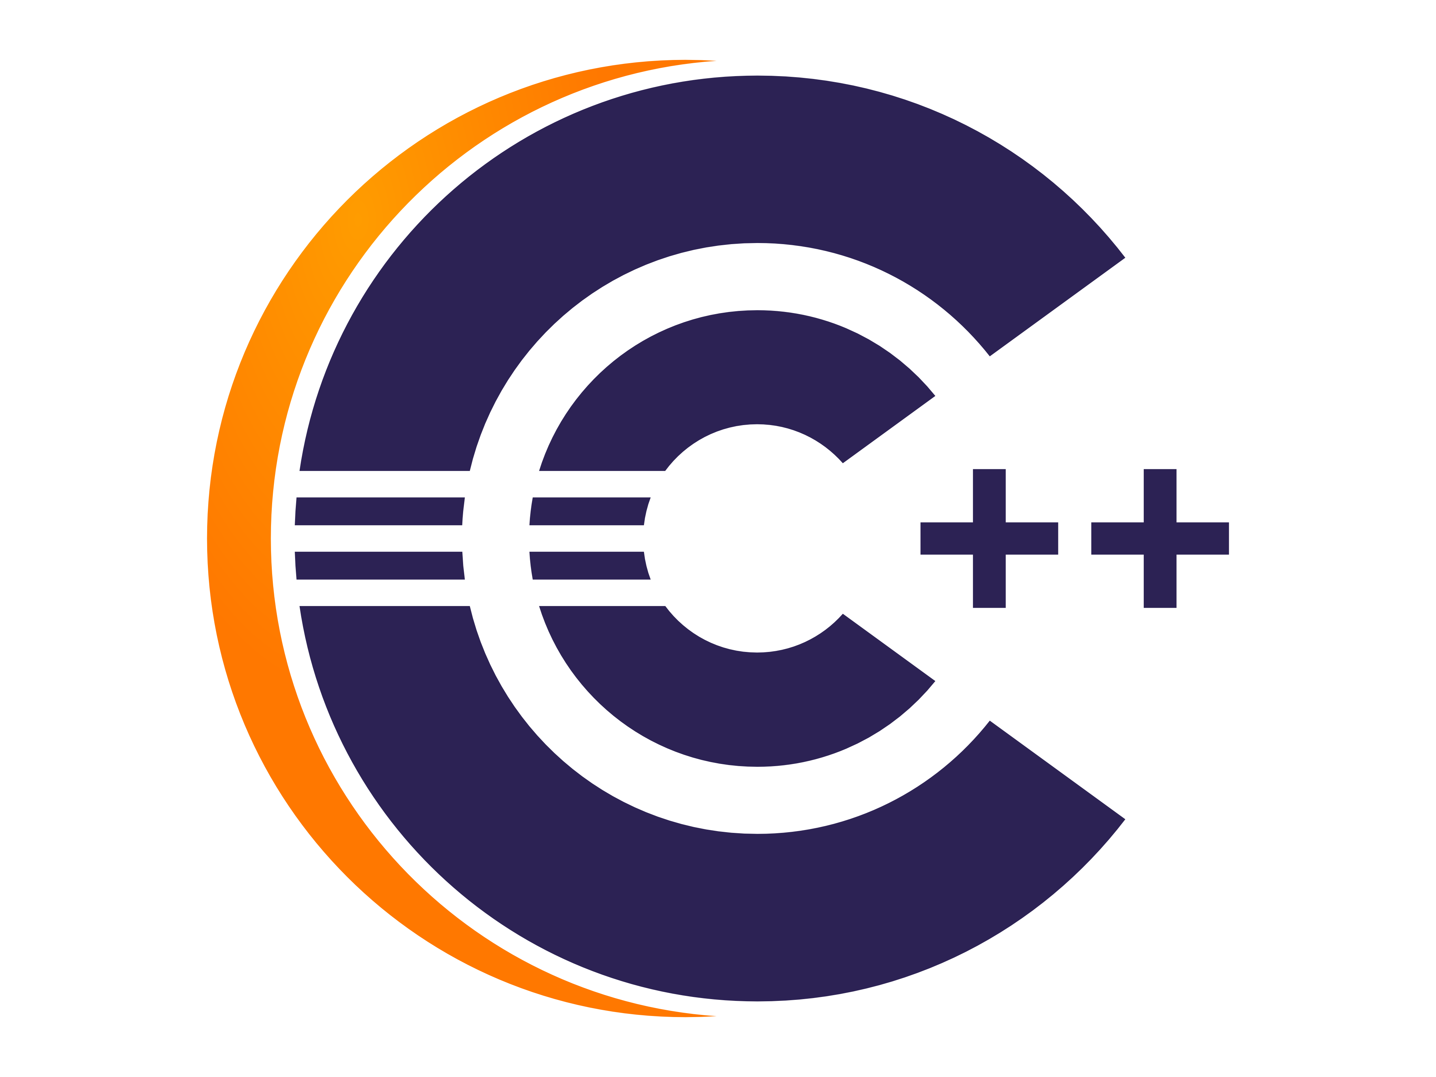
Sharpest++
(Chapter 4 - Compound Types)
Notes:
Summary by nErumin(@Github)

Slide 2

Item 1. 참조자
참조자(Reference)를 사용하면, 객체에 또 다른 이름을 부여할 수 있다.
참조자가 정의될 때는, 초기 값이 복사되지 않고 참조자가 초기화 표현식에 결합된다.
초기화가 끝나면, 참조자를 다른 객체와 다시 결합시킬 수 없다.
참조자 특성 때문에, 참조자는 반드시 명시적으로 초기화해야 한다.
참조자로 참조하는 타입을 참조자 타입이라고 한다.
보통의 경우, 참조자 타입에 표기된 참조되는 타입과 참조할 대상 객체의 타입은 반드시 같아야 한다.
일반적으로, 보통의 참조자는 상수 및 상수 표현식과 결합할 수 없다.
Notes:
단, const에 대한 참조자나 클래스 상속 관계에 놓인 상황일 경우에는 참조되는 타입과 객체 타입이 반드시 일치하지 않을 수도 있다.
const에 대한 참조자나 R-value 참조자를 사용하면 상수 및 상수 표현식과도 결합이 가능하다.

Slide 3
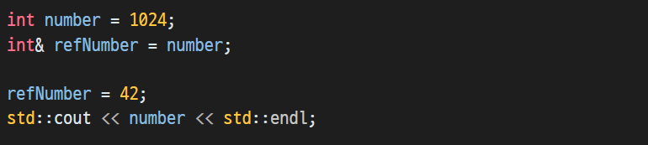
Item 1. 참조자
참조자를 정의해보자.
Q. 이 코드의 실행 결과로 무엇이 출력될까?
참조자는 객체가 아니며, 이미 존재하고 있는 객체에 대한 다른 이름에 불과하다.
Notes:
A. 42가 출력된다.

Slide 4
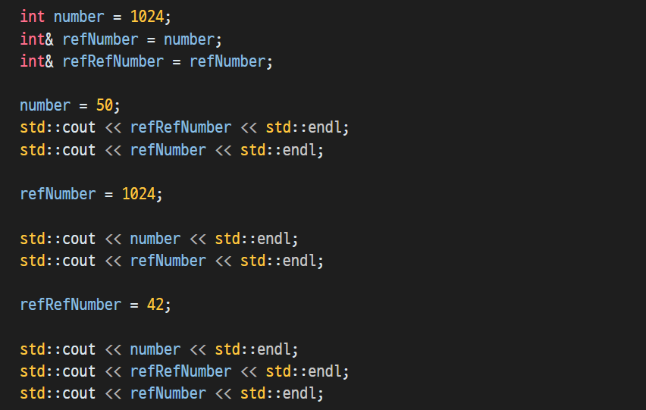
Item 1. 참조자
Q. 이 코드의 실행 결과로 무엇이 출력될까?
Q. 참조자에 대한 참조자를 정의할 수 있을까?
Notes:
순서대로 50, 50, 1024, 1024, 42, 42, 42가 출력된다.
A2. 불가능하다. 참조자는 객체가 아니기 때문이다.

Slide 5
Item 2. 포인터
포인터(Pointer)를 통해, 다른 객체를 가리킬 수 있다.
참조자처럼 객체에 간접적으로 접근하는 목적으로 사용된다.
보통의 경우, 포인터가 가리키는 타입이 객체의 타입과 동일해야 한다.
참조자와 달리, 포인터는 그 자체로 객체의 형태를 띈다.
때문에, 포인터는 대입 및 복사가 가능하다.
포인터 하나가 자신의 생명 주기 동안 여러 객체를 가리키는 것이 가능하다.
참조자와 달리, 명시적으로 초기화하는 것이 의무가 아니다.
Notes:
const 관계에 놓여있거나, 클래스 상속 관계에 놓인 상황일 경우에는 포인터가 가리키는 타입과 객체 타입이 반드시 일치하지 않을 수도 있다.

Slide 6
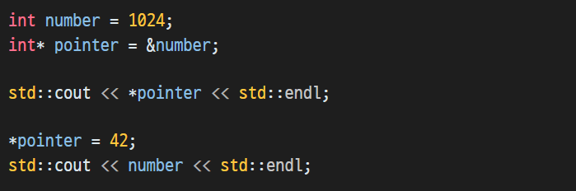
Item 2. 포인터
포인터를 정의해보자.
Q. 참조자에 대한 포인터를 정의할 수 있을까?
Q. 포인터에 대한 참조자를 정의할 수 있을까?
Notes:
불가능하다. 참조자는 객체가 아니기 때문이다. (int&* 같은 타입을 정의할 수 없다는 의미이다.)
A2. 가능하다.

Slide 7
Item 2. 포인터
포인터에 저장된 주소 값은 다음 상태 중 하나가 된다.
객체를 가리키고 있는 값이다.
객체의 마지막 요소 바로 다음 위치를 가리키는 값이다.
어느 객체도 가리키지 않는, 널 포인터이다.
어떤 경우에도 속하지 않는, 유효하지 않은 값이다.
유효하지 않은 포인터를 역참조하면 미정의 행동이 발생한다.
Notes:
사실, 2번째와 3번째 경우도 역참조하면 미정의 행동을 불러일으킨다.

Slide 8
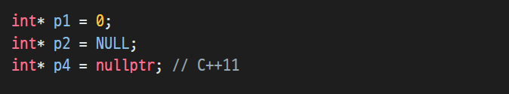

Item 2. 포인터
널 포인터(null pointer)는 어느 객체도 가리키지 않는 포인터이다.
C++에서 널 포인터를 정의하는 방법은 아래와 같다.
Q. 널 포인터를 정의하는 방식 사이의 차이점은 무엇일까?
Q. 아래 코드는 유효한 코드일까?
Notes:
A. 0과 매크로 NULL 사이에는 별다른 차이점이 없다. 다만, nullptr은 다른 포인터 타입으로 변환할 수 있는 특별 타입의 상수로, 나머지 방법과는 차이점이 존재한다.
A2. 컴파일 오류가 발생한다.
포인터를 사용할 때는 항상 널 체크를 상시로 수행하는 것이 좋다.

Slide 9
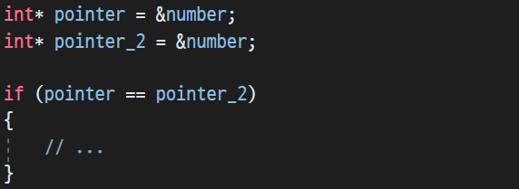
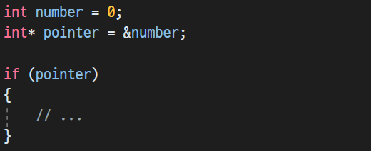
Item 2. 포인터
타입이 같고 유효한 포인터끼리 상등 연산(==)과 부등 연산(!=)을 수행하는 것이 가능하다.
포인터 값이 유효할 경우, 조건문에 포인터를 사용하는 것도 가능하다.
Notes:
유효하지 않은 포인터에 대한 연산은 미정의이다.

Slide 10
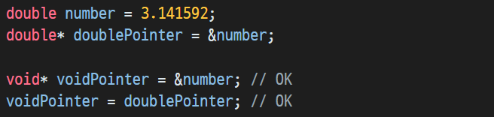
Item 2. 포인터
void 포인터는 모든 객체의 주소를 담을 수 있는 특별한 포인터이다.
단, 가리키는 객체의 타입은 알 수 없다.
즉, 가리키는 객체에 대해 연산을 수행하는 것은 불가능하다.
다른 포인터와 비교하거나, 함수에 전달 및 반환, 다른 void 포인터에 대입하는 연산은 수행할 수 있다.
Notes:
void 포인터는 예외적으로, (void 포인터 == double 포인터) 같이 타입이 다른 포인터에 대한 연산이 허용된다.
void 포인터는 보통 메모리의 객체에 접근하기보다, 메모리를 메모리 자체로 다루기 위해 사용한다.

Slide 11

Item 2. 포인터
Q. 아래 코드에서 각 변수의 타입은 무엇일까?
변수를 일관되게 선언하고 정의하는 것이 중요하다.
Notes:
A. a는 int*, b는 int, c는 int&, d는 int이다.

Slide 12
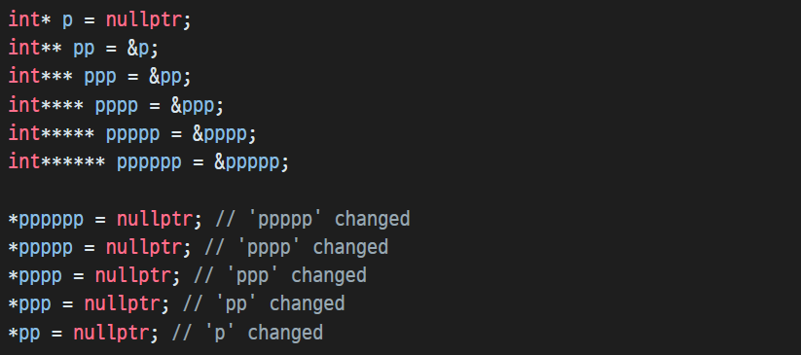
Item 2. 포인터
포인터에 대한 포인터, 다중 포인터를 정의할 수도 있다.

Slide 13
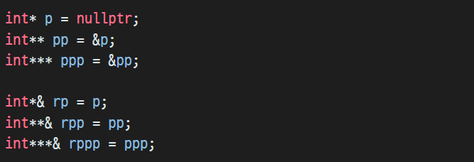
Item 2. 포인터
포인터에 대한 참조자를 정의할 수 있다.

Slide 14
Item 3. 참조자 vs 포인터
Q. 포인터와 참조자의 공통점은 무엇일까?
포인터와 참조자에도 많은 차이점이 존재한다.
상황에 따라, 적절한 것을 선택해 사용할 수 있어야 한다.
Notes:
다른 객체를 간접적으로 참조할 수 있다.
(More Effective C++, Item 1)

Slide 15
Item 3. 참조자 vs 포인터
참조자에는 널 참조자(Null reference)라는 개념이 없다.
아래 코드를 살펴보자.
Q. 이것은 널 참조자가 아닐까?
참조자는 반드시 메모리 공간을 차지한 객체를 참조하고 있어야 한다.
참조하는 객체가 반드시 있을 필요가 없을 때는 포인터를 사용한다.
참조하는 변수가 반드시 유효한 객체를 가리켜야 한다면 참조자를 사용해야 한다.
Notes:
이 코드는 단순히 코드를 짠 프로그래머 잘못이다.
참조자를 사용하면 변수가 Null일 가능성을 배제할 수 있다.

Slide 16
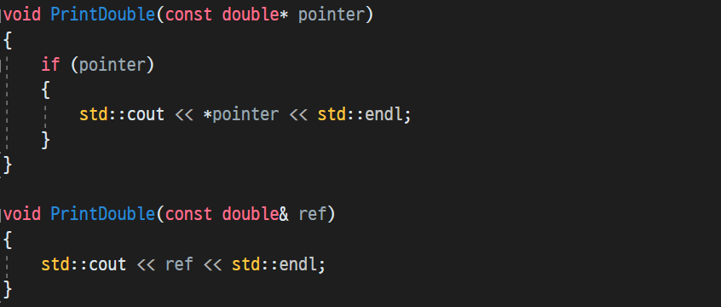
Item 3. 참조자 vs 포인터
아래 코드의 두 함수를 비교해보자.
참조자는 사용 전에 유효성을 검사할 필요가 없다.

Slide 17
Item 3. 참조자 vs 포인터
포인터는 가리키는 객체를 도중에 변경할 수 있다.
반대로, 참조자는 초기화될 때 참조했던 객체만 참조할 수 있다.
하나의 변수가 여러 객체를 바꾸어 참조해야 하는 경우에는 포인터를 사용한다.
반대로, 참조하는 객체가 끝까지 존재하고, 굳이 바꿀 필요가 없을 때는 참조자를 사용한다.

Slide 18


Item 3. 참조자 vs 포인터
Q. 아래 코드는 어떤 일을 할까?
‘[]’ 연산자가 참조자가 아닌, 포인터를 반환한다고 가정해보자.
자칫, 포인터에 대한 벡터로 오해할 수 있다.
포인터를 사용했을 때, 연산의 의미가 어색할 때는 참조자를 사용해야 한다.
Notes:
A. 6번째 원소의 값을 42로 바꾼다.

